Slide 1
Design and Implementation of a Hardware Accelerator for Post-Quantum Cryptography ML-DSA Based on the AXI-4 Interface
學生：蘇柏丞
指導教授：林銘波

Slide 2
01
Introduction
02
Algorithms
Contents
03
Lattice
04
Future

Slide 3


01
Introduction

Slide 4
Background
Shor's algorithm, combined with a powerful quantum computer, will break RSA and ECC.
Initiated by NIST in 2016, the post-quantum cryptography standardization process, , it finalized the selection of ML-DSA as one of the encryption methods.
Previously known as CRYSTAL-DILITHIUM
04
Notes:
隨著近年來量子電腦的能力越來越強大，許多的公鑰加密系統都受到了威脅。因為當shor演算法搭載一台運算量強的量子電腦時，將能有效破解目前廣返使用的加密複雜數學問題，特別是RSA與ECC，因此NIST美國國家標準技術研究所在2016年啟動了後量子加密標準化過程，並在評估與分析後，在今年確定選擇了加密算法ML-DSA作為標準的一部分，其前身是CRYSTAL-DILITHIUM。

Slide 5







ML-DSA
Defined a method for generating digital signatures
Based on the worst-case hardness of module lattice problems, it has potential resistance against both quantum and classical attacks.
Advantages include fast arithmetic operations, efficient encryption, and compact signatures.
Uses uniformly sampled high-entropy Gaussian-distributed secrets to generate random keys.
The core security challenges of ML-DSA include MLWE problem and tMSIS problem
Private key
Public key
sender
text
Encrypt
ciphertext
ciphertext
Decrypt
plaintext
recipient
04
Notes:
Dilithium依賴於模塊格子問題的最壞情況難度。
它具有抵抗量子和傳統攻擊的潛力，並具有快速算術運算、密鑰和簽名小巧等優勢。
與第三輪推薦的其他基於格子的算法（例如Kyber和Falcon）不同，Dilithium 使用均勻抽樣而非離散高斯分佈來生成秘密隨機數。這種方法極大地簡化了多項式的生成，並且能以恆定時間實作。
支撐ML-DSA安全性的核心難題包括錯誤學習問題（MLWE）和模塊最短整數解（M-SIS）問題，這些問題被證明難以破解。MLWE問題主要用於防止密鑰恢復，而M-SIS問題則用於防止簽名偽造

Slide 6


D
Fiat-Shamir With Aborts
Commitment：
The signer generates a random vector$y \text{∈}{ R}_{\text{q}}^{\text{ℓ}}$
The commitment value is $w=Ay$
$w$is rounded to obtain $w_{1}$​
Challenge：
The challenge $c$ is generated by hashing $w_{1}$ and the message representative $μ$
Response：
The response $z=y+S_{1}⋅c$(where $S_{1}$​ is part of the private key)
Use rejection sampling to check whether $z$ meets specific coefficient bounds
Hint Calculation ：
To enable the verifier to reconstruct $w_{1}$ from $z$ and the compressed public value $t_{1}$
hint $h \text{∈}{ R}_{\text{q}}^{k}$。
Signature Composition ：
The final signature consists of three parts: the rounded commitment $w_{1}$​ , the response $z$, and the hint $h$.
Second Stage of Rejection Sampling ：
To ensure the correctness of the signature, a second stage of rejection sampling must be performed.
04
Notes:
承諾:簽名者生成隨機向量𝑦∈𝑅𝑞ℓ ,他的係數相對較小，再gama1-1到負gamma1之間，計算承諾值w=Ay並對其進行四捨五入得到w1，向驗證者提供w1作為簽名承諾的一部分
挑戰:根據承諾 𝑤1 以及待簽名的消息代表 𝜇 生成挑戰。這個挑戰 𝑐是通過對 𝑤1 和消息 𝜇 進行雜湊得到的，確保了隨機性和不可預測性
響應:簽名者使用挑戰 𝑐 計算響應 𝑧=𝑦+𝑆1⋅𝑐，其中 𝑆1是私鑰的一部分。
使用拒絕抽樣來檢查 𝑧是否符合特定的係數範圍。如果不符合，就重新生成新的 𝑦 並重複此過程，直到得到符合條件的 𝑧。
提示值計算:為了使驗證者能夠從 𝑧和壓縮的公鑰值 𝑡1中重建承諾值 𝑤1​ ，簽名者還必須計算一個提示值 ℎ∈𝑅𝑞𝑘​ 並將其包含在簽名中。這是為了保證驗證者在驗證時有足夠的資訊進行重建。
組合簽名:最終簽名由三部分組成：四捨五入後的承諾 𝑤1 、響應 𝑧和提示值 ℎ。
拒絕抽樣二次驗證:為了確保簽名的正確性，第二階段的拒絕抽樣必須進行（在 Algorithm 7 的第 28 行所述），以進一步減少簽名值中任何偏差。

Slide 7
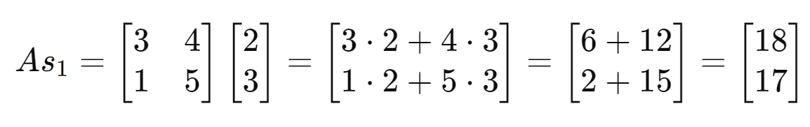
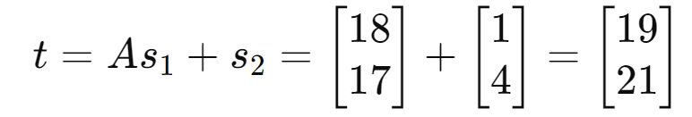
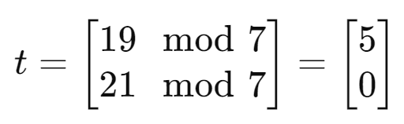
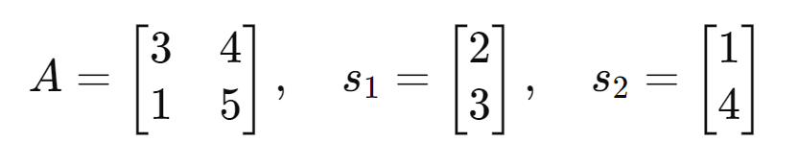
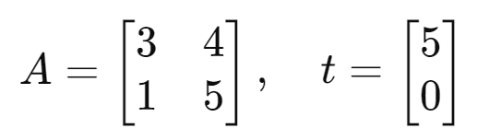
MLWE (module learning with errors)
Calculation Steps:
Calculate 𝐴𝑠1 :
Add the secret vector 𝑠2​ to the result and take modulus 𝑞:
The public data is the matrix 𝐴 and the result vector 𝑡:
Setup:
Modulus 𝑞=7
Matrix 𝐴 is of size 2×2, with elements selected randomly.
Secret vectors 𝑠1​ and 𝑠2​ are both of size 2×1.
Values for 𝐴,𝑠1,𝑠2​ :
04
Notes:
剛剛有提到MLWE是這個演算法的安全性核心，我們這邊用一個數值例來講解MLWE，首先我們先設一個質數q為7，接下來隨機產生一個2*2的矩陣A，再產生兩個2*1的向量分別是s1跟s2。經過隨經產生的結果再經過右邊的運算，我們先將A與s1做相乘，再加上s2，然後再去做餘q的動作，最後我們就會得到t。我們的公鑰最主要的訊息就是A與t，再上面的運算我們可以發現，如果我們要透過A與t去反推出s1是非常困難的，因為有加上隨機向量s2。我們再將這個問題放置到Z q 模 x^n + 1的多項式環上，具體來說就是A的每個元素會有256項，分別代表常數到x^255次的係數，這樣子別人想要推出s1就會變得更加困難。

Slide 8
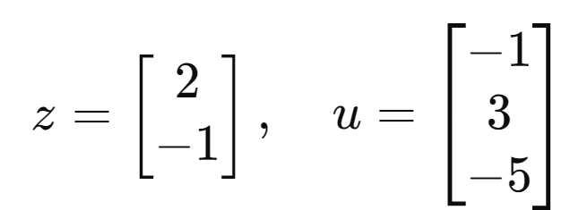
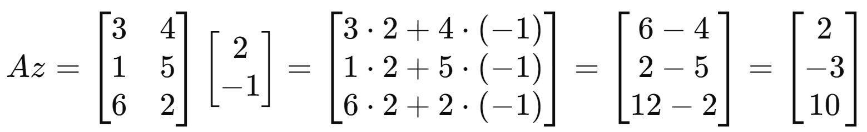
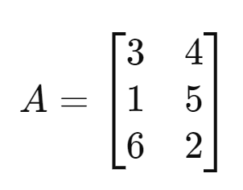
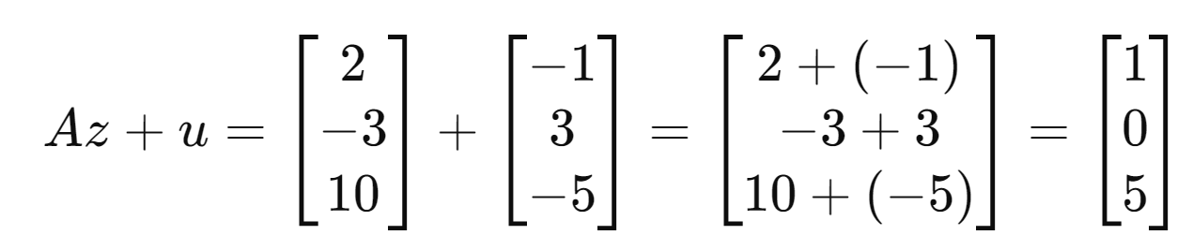
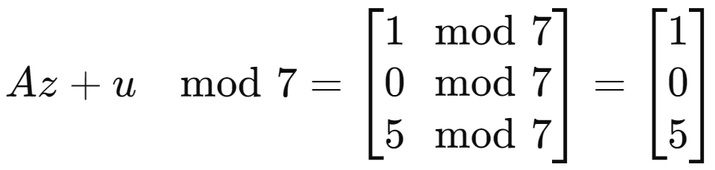
MSIS (module shortest integer solution)
Setup:
Modulus 𝑞=7
Matrix 𝐴 is of size 3×2, with elements selected randomly.
Values for 𝐴:
Attempt to Solve:
Assume a vector 𝑧,𝑢:
Calculate 𝐴𝑧+𝑢 and take modulus 𝑞:
Goal:
Find vectors 𝑧 and 𝑢 such that 𝐴𝑧+𝑢=0 mod q.
04
Notes:
那另外一個問題是MSIS問題，主要是用來防止簽名偽造，那我們這邊一樣用一個數值例來講解，首先我們先設一個質數q為7，接下來隨機產生一個3*2的矩陣A，再產生兩個2*1的向量分別是z跟u。那這個問題的主要目標是要找出向量z跟u能夠使得Az+u mod q = 0。那就亂猜z和u的值與A進行計算，我們可以發現最後的結過並不是等於0的。所以要透過隨機亂猜去找到z和u是困難的，我們又將這個問題放置到Z q 模 x^n + 1的多項式環上，問題會變得更加難以解決，因此我們利用這個特點確保了攻擊者無法輕易找到符合條件的 z 和 u，從而不能偽造出有效的簽名。

Slide 9
02
Algorithms
Notes:
接下來要介紹下線經驗，我會先從大學專題開始介紹，接者才是目前碩士的下線專案。

Slide 10
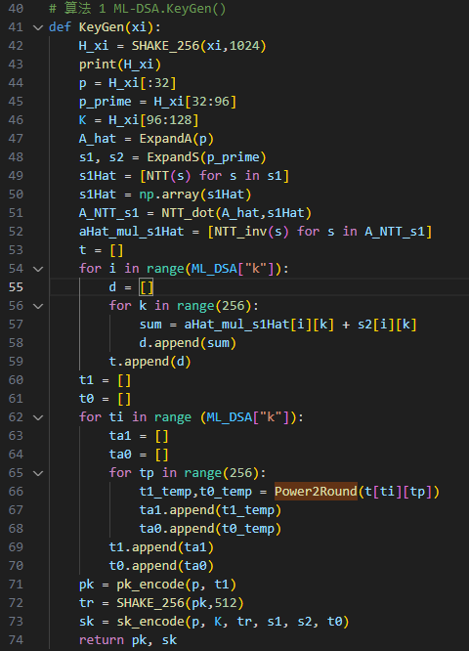
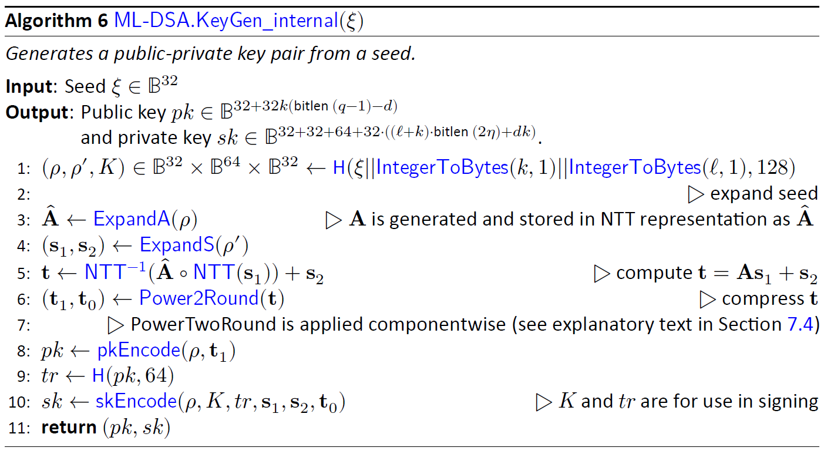
基於簽名的數位簽名方案
三個主要演算法：。
Key Generation
9

Slide 11
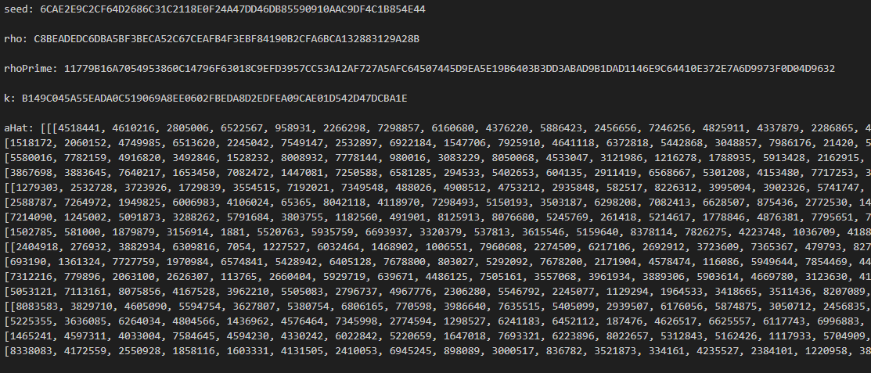
基於簽名的數位簽名方案
三個主要演算法：。
Key Generation
9

Slide 12
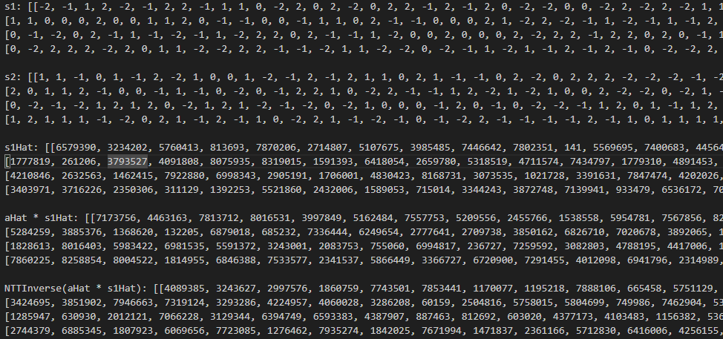
基於簽名的數位簽名方案
三個主要演算法：。
Key Generation
9

Slide 13
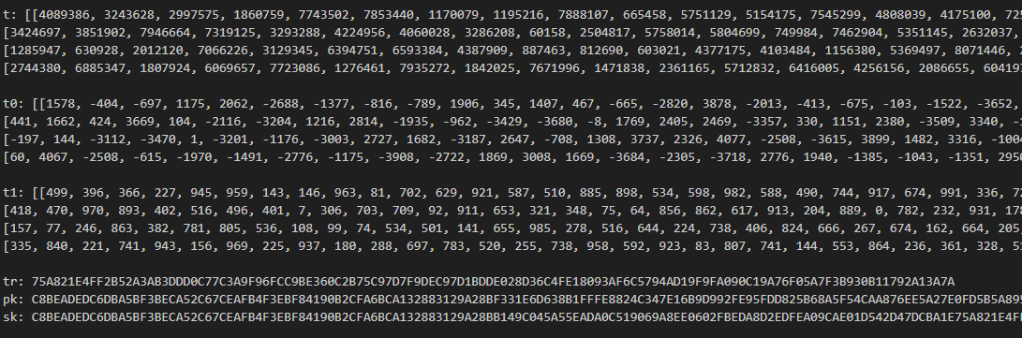
基於簽名的數位簽名方案
三個主要演算法：。
Key Generation
9

Slide 14
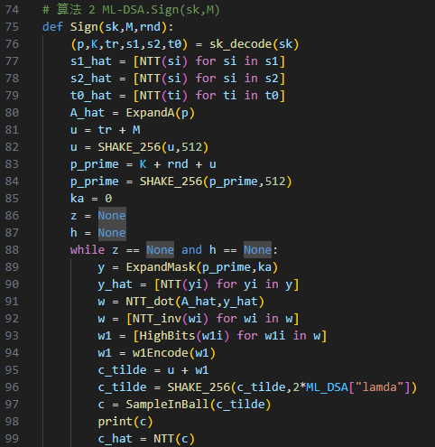
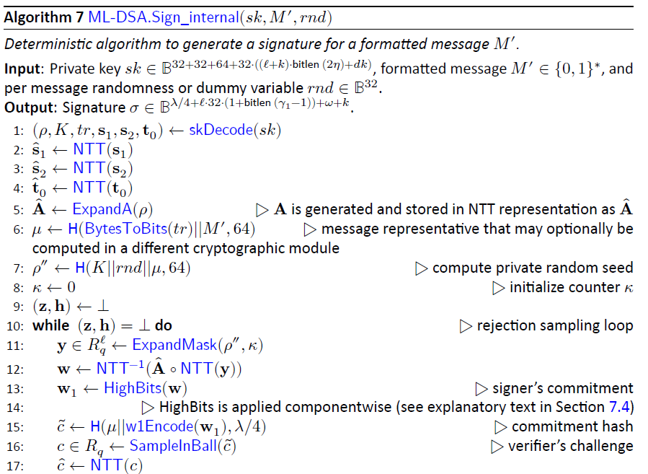
基於簽名的數位簽名方案
三個主要演算法：。
Signing
9

Slide 15
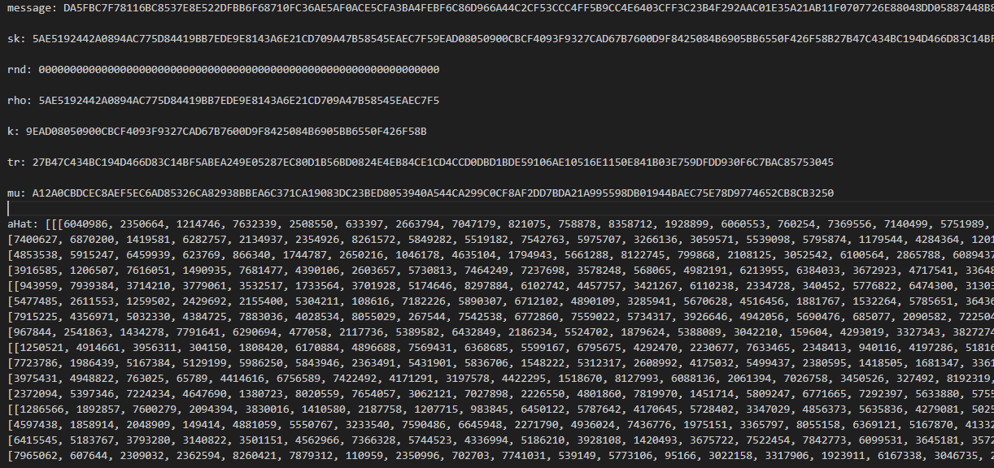
基於簽名的數位簽名方案
三個主要演算法：。
Signing

Slide 16
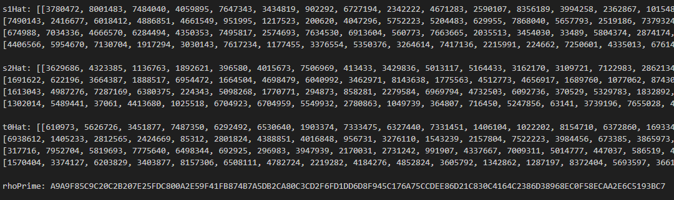
基於簽名的數位簽名方案
三個主要演算法：。
Signing

Slide 17
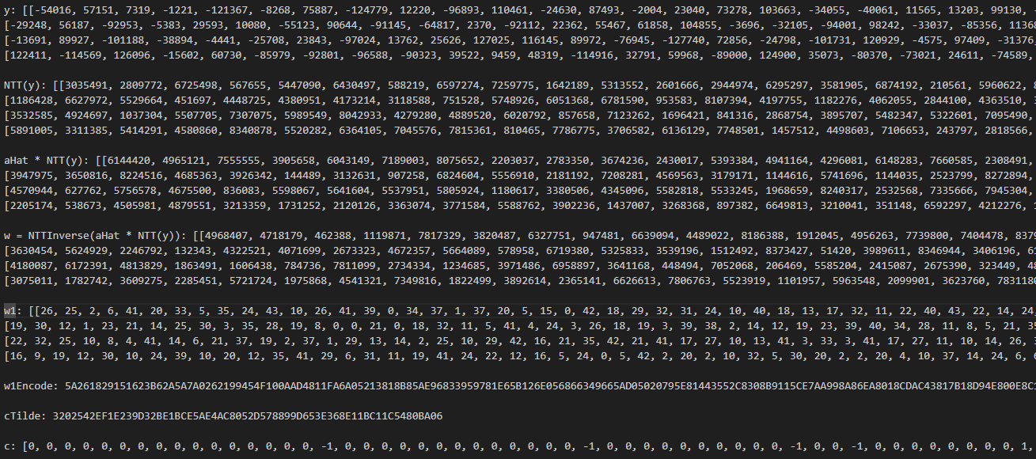
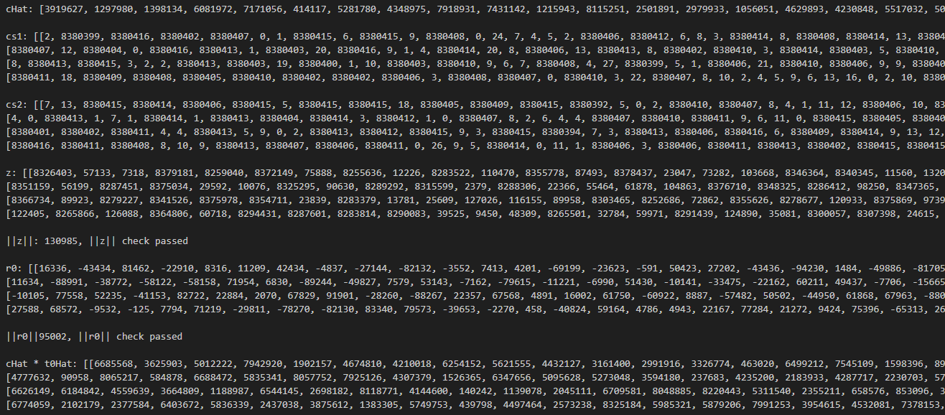
基於簽名的數位簽名方案
三個主要演算法：。
Signing

Slide 18
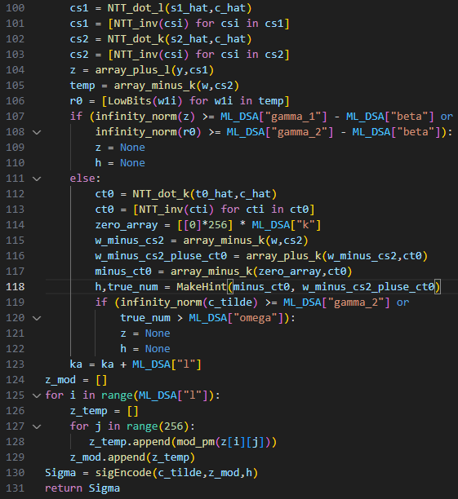
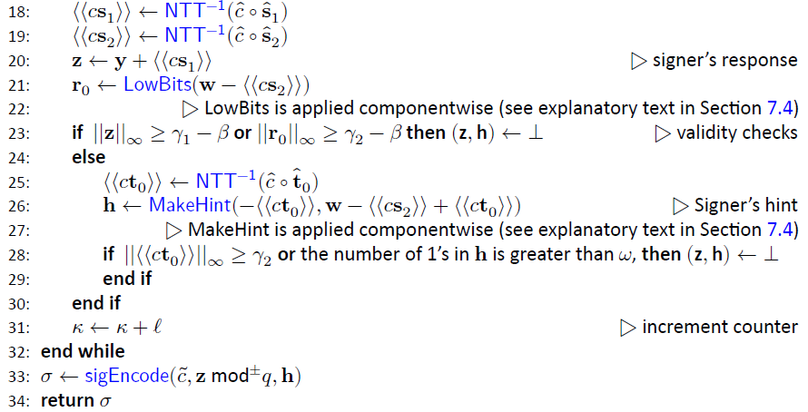
基於簽名的數位簽名方案
三個主要演算法：。
Signing
9

Slide 19
基於簽名的數位簽名方案
三個主要演算法：。
Signing

Slide 20
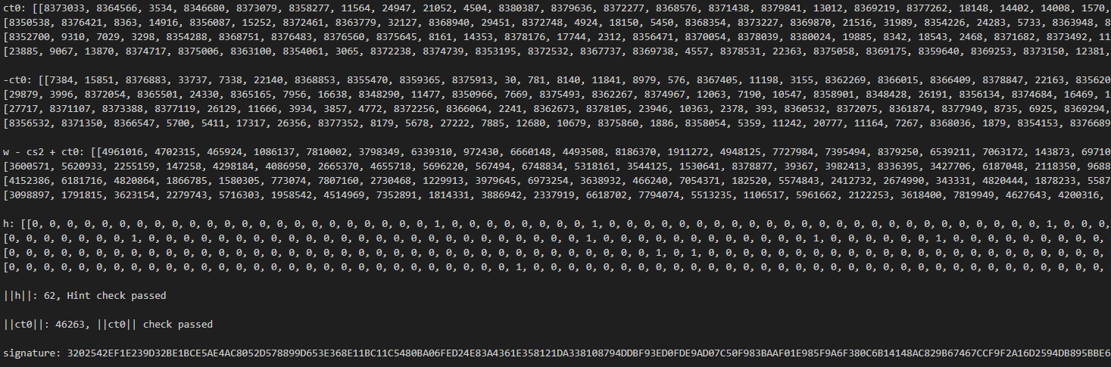
基於簽名的數位簽名方案
三個主要演算法：。
Signing

Slide 21
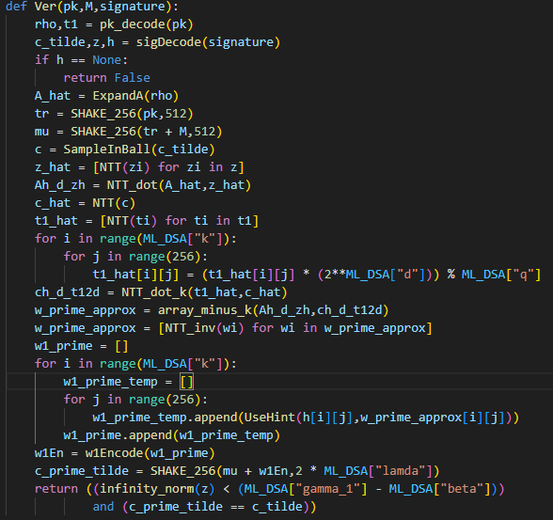
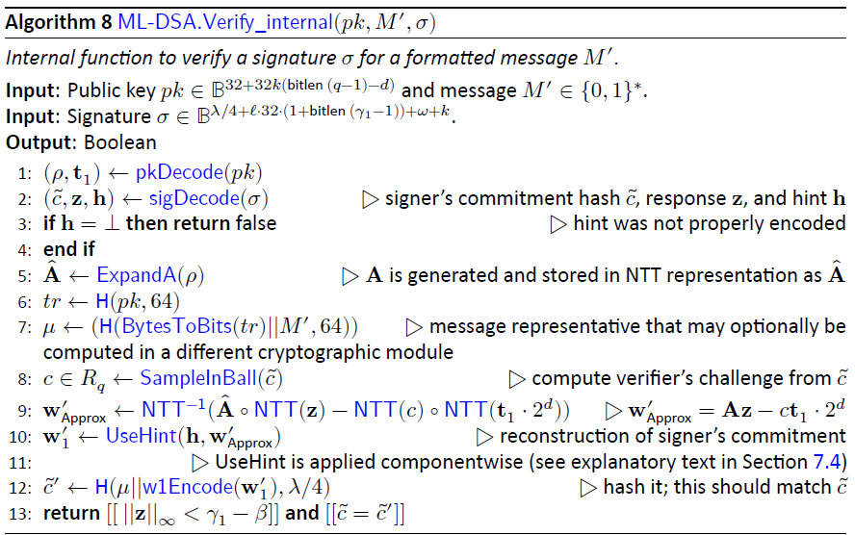
基於簽名的數位簽名方案
三個主要演算法：。
Verification
9

Slide 22
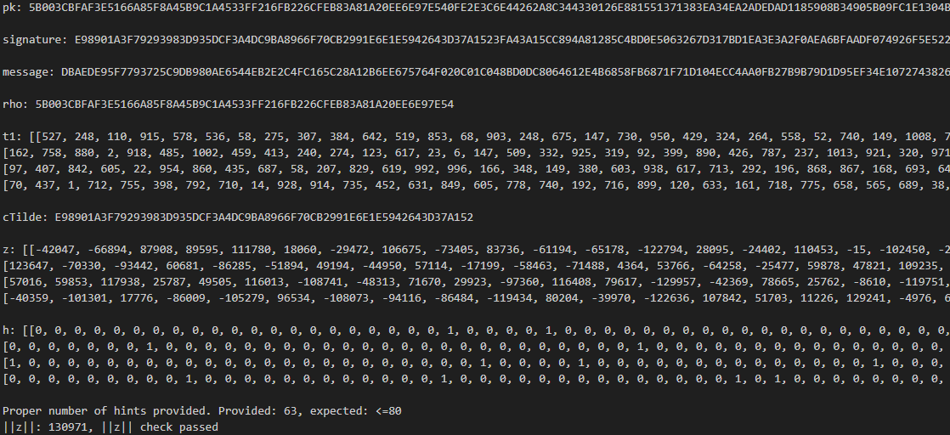
基於簽名的數位簽名方案
三個主要演算法：。
Verification
9

Slide 23
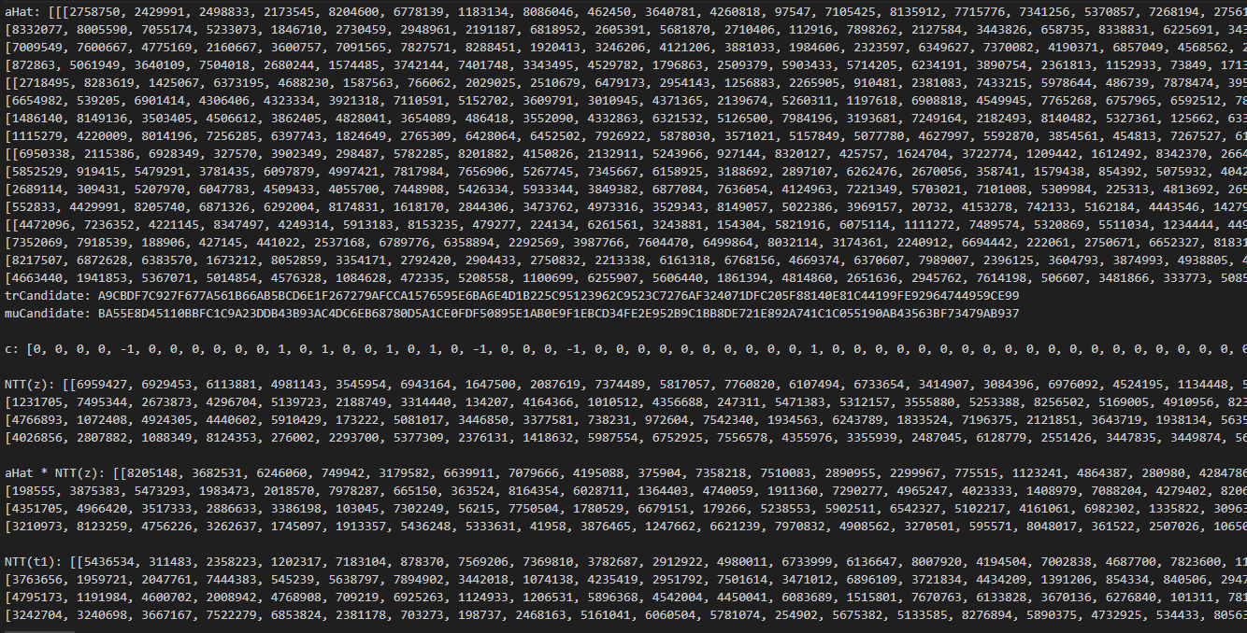
基於簽名的數位簽名方案
三個主要演算法：。
Verification
9

Slide 24
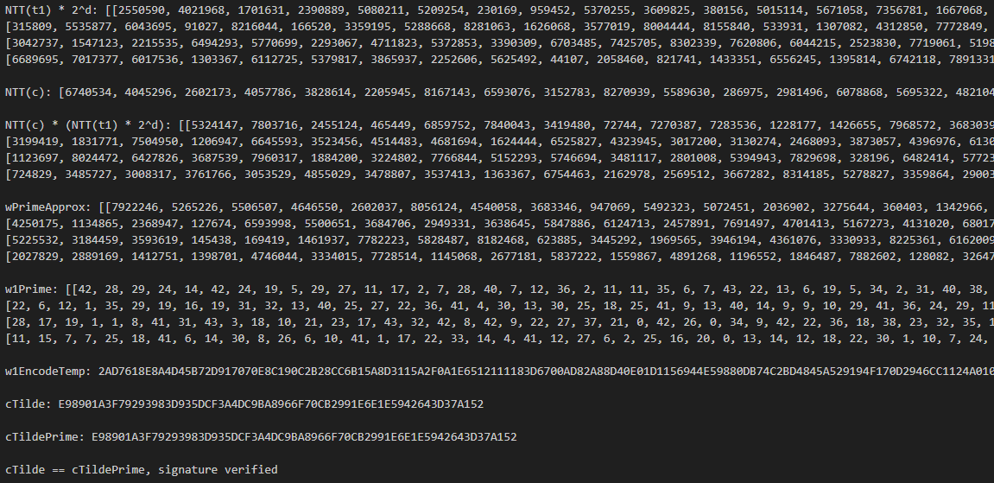
基於簽名的數位簽名方案
三個主要演算法：。
Verification
9

Slide 25
03
Lattice
Notes:
在碩一上的時候去台大修了這堂課，這堂主要是在教我們三個重點，第一個是如何在FPGA和ASIC上使用Verilog與HLS設計且實現專案，第二個是將專案整合到Caravel SOC上，第三個是利用Caravel FPGA去做實際模擬，讓我最獲益良多的就是了解了軟體韌體與硬體之間的關係。

Slide 26
基於簽名的數位簽名方案
三個主要演算法：。
Verification
使用DFT的變形NTT，並從memory-based與pipelined中選擇pipeliend，將NTT與INTT中會用到的bit-reverse用查表法替換
根據FSM去做硬體資源分配，將平行度提升到最高
獨立的SHAKE-128和SHAKE-256 Hash模組
使用DFT的變形NTT，並從memory-based與pipelined中選擇pipeliend，將NTT與INTT中會用到的bit-reverse用查表法替換
根據FSM去做硬體資源分配，將平行度提升到最高
獨立的SHAKE-128和SHAKE-256 Hash模組
9

Slide 27
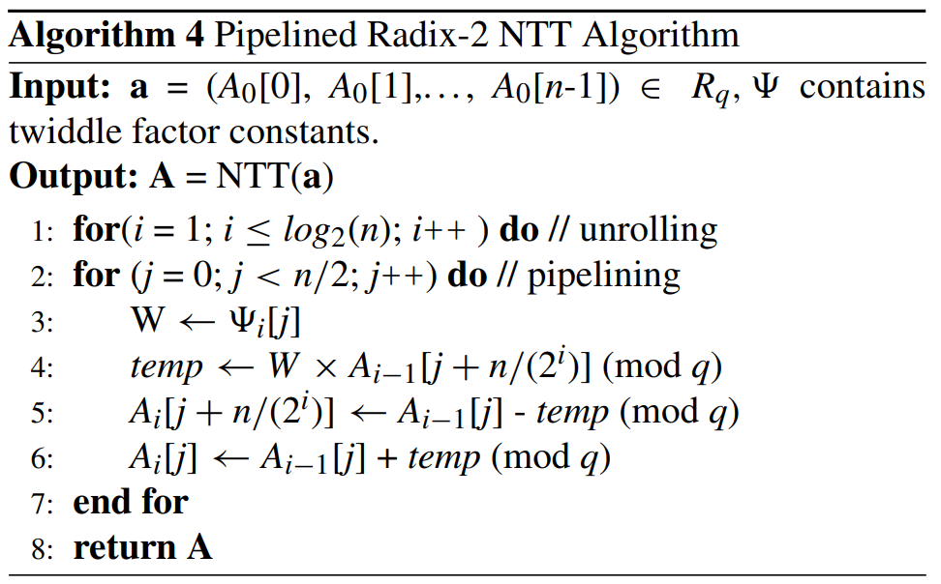
基於簽名的數位簽名方案
三個主要演算法：。
Verification
9

Slide 28
04
SIS

Slide 29
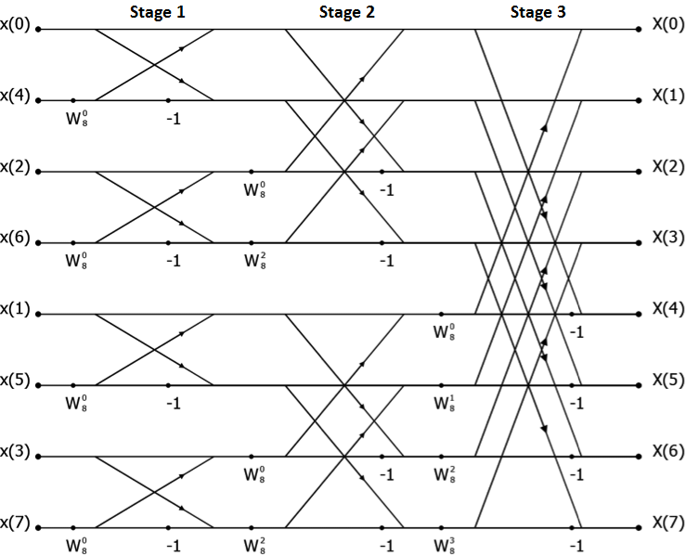
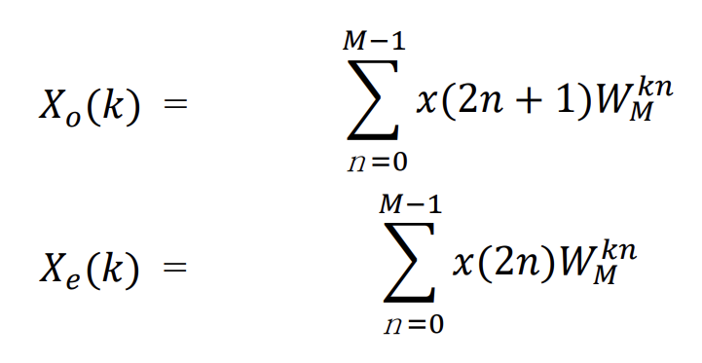
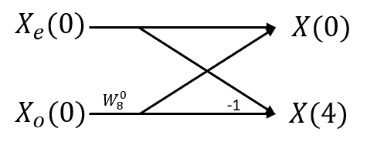

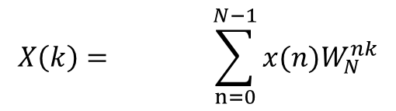
$$∑_(n=0)^(M−1)▒〖x(2n+1)W_M^kn 〗$$
NTT Algorithm – Butterfly diagram
$$X\left(k\right)= \sum_{n=0}^{N−1}{x(n)W_{N}^{nk}}$$
Butterfly unit
10
Notes:
FFT是利用旋轉因子的對稱性以及基偶性來化簡DFT，獲得以下蝶型單元，那我們的FFT會運用3層每層4個共12個來完成我們時域到頻域的轉換
問題:只用一個butterfly unit那controller怎麼去控制要運算哪個站存氣 s:
1.用2^n方去處理，看距離多遠stage1就是2^0、stage2就是2^1….
2.如果要運算的暫存器是亂數的，可以用lookuptable

